Slide 1

小数加减法（1）
R·四年级下册

Slide 2


导入新课
生活中哪些地方会用到小数？

Slide 3
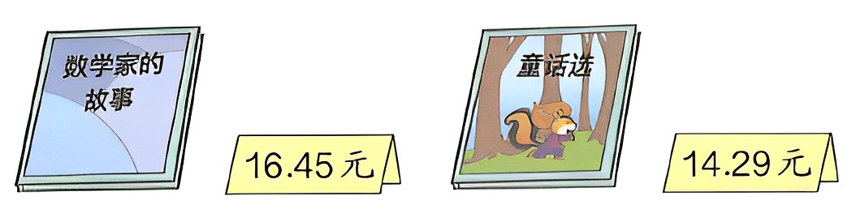


（1）小丽买了下面两本书，一共花了多少钱？
你们知道了哪些数学信息？
你能提出哪些数学问题？
16.45＋14.29
（2）《数学家的故事》比《童话选》贵多少钱？
16.45－14.29

Slide 4

探究小数加法的算法
16.45＋14.29=
30.74（元）
元 角 分
16.45元=16元4角5分
1 6 4 5
14.29元=14元2角9分
1 4 2 9
+
1
1
30元7角4分=30.74元
3 0
7
4
答：一共花了30.74元。

Slide 5
16.45＋14.29=
30.74（元）
16.45元=1645分
1 6 4 5
14.29元=1429分
+
1 4 2 9
1
1
3074分=30.74元
3 0
7
4
答：一共花了30.74元。

Slide 6

16.45＋14.29=
30.74（元）
十
位
个
位
十分位
百分位
①百分位上5加9得14，在百分位上写4，向前进1位。
相同数位上的两个数才能相加、减。
小数点要对齐
②十分位上4加2再加进的1得7。
1 6 . 4 5
③个位上6加4得10，在个位写0，向前一位进1。
+
1 4 . 2 9
1
1
.
3 0
7
4
④十位上1加1再加进的1得3。
答：一共花了30.74元。

Slide 7
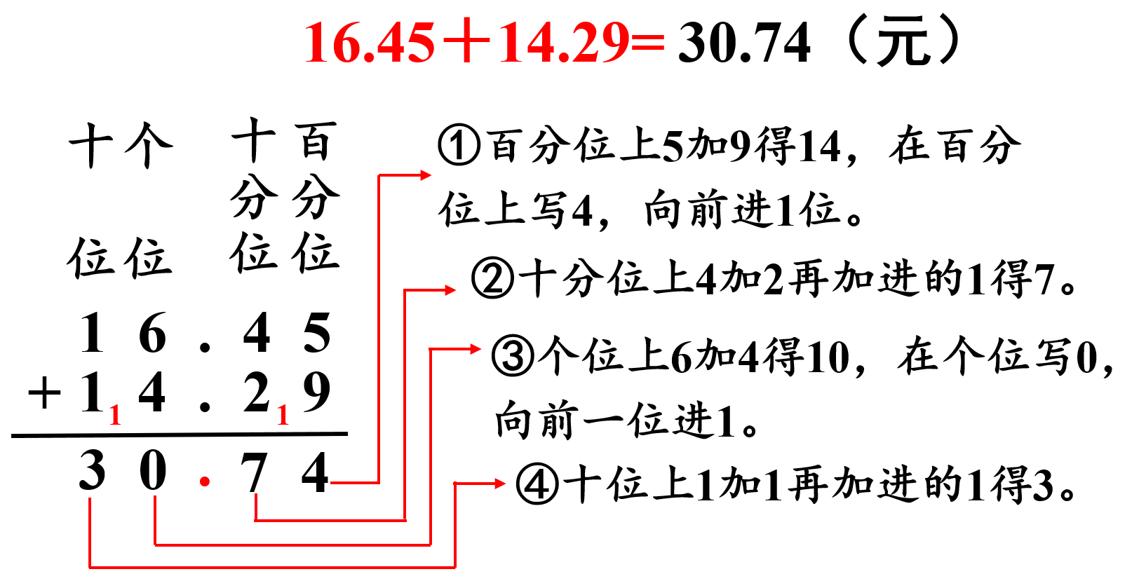
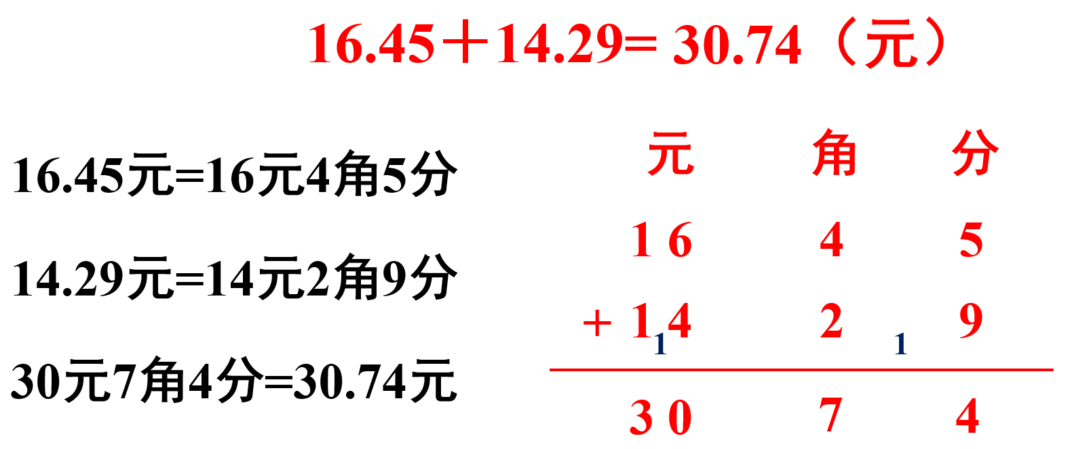
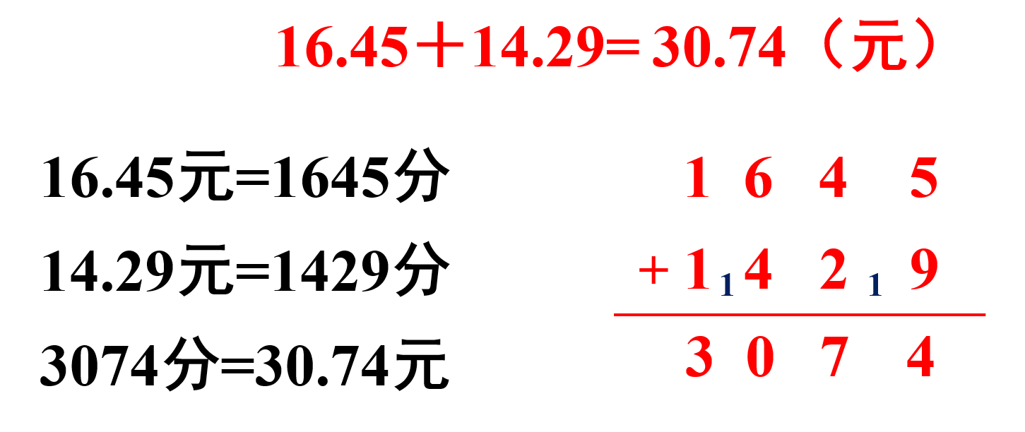
比较这几种方法，它们有什么相同点和不同点？

Slide 8


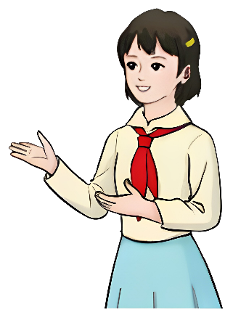
为什么小数点一定要对齐呢？
小数点对齐其实是为了让相同数位对齐。
原来小数加法与整数加法是一样的！

Slide 9

计算下面各题并验算。
【选自教材P69 做一做 第1题】
17.2
10.96
2.98+0.56=
12.53+4.67=
6.07+4.89=
3.54
2 . 9 8
1 2 . 5 3
6 . 0 7
+ 0 . 5 6
+ 4 . 6 7
+ 4 . 8 9
1
1
1
1
1
3
.
1
7
.
2
0
1 0
.
9
6
5
4
验算：
验算：
验算：
0 . 5 6
4 . 6 7
4 . 8 9
+ 2 . 9 8
+1 2 . 5 3
+ 6 . 0 7
1
1
1
1
1
3 . 5 4
1 7 . 2 0
1 0 . 9 6

Slide 10

探究小数减法的算法
《数学家的故事》比《童话选》贵多少钱?
16.45－14.29
=2.16（元）
十
位
个
位
十分位
百分位
你会算了吗？
.
1 6 . 4 5
-
1 4 . 2 9
答：《数学家的故事》比《童话选》贵2.16元。
.
2
1
6

Slide 11
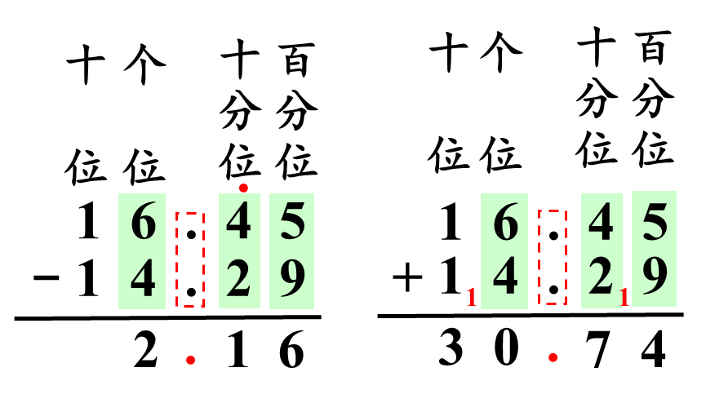
小数加减法和整数加减法比较，你们有什么发现？
二者都是把相同数位对齐，计算方法相同。

Slide 12
计算下面各题并验算。
【选自教材P69 做一做 第1题】
3.86
6.4
5.64-1.78=
7.2-0.8=
验算：
验算：
.
.
.
5 . 6 4
3 . 8 6
7 . 2
6 . 4
– 1 . 7 8
+ 1 . 7 8
– 0 . 8
+ 0 . 8
8
6
.
3
.
6
5 . 6 4
4
7 . 2

Slide 13
15.62-7.46=
8.16
.
.
验算：
1 5 . 6 2
8 . 1 6
– 7 . 4 6
+ 7 . 4 6
8
.
1
6
1 5 . 6 2

Slide 14
计算小数加减法时，先把小数点对齐，然后按照整数加减法的计算方法进行计算。

Slide 15
巩固练习
1.下面是小明的体重统计表。
【选自教材P69 做一做 第2题】
年龄 | 7岁 | 8岁 | 9岁 | 10岁
体重/kg | 26.7 | 30.6 | 34.5 | 38.8
12.1（千克）
38.8－26.7=
（1）小明从7岁到10岁，体重增加了多少千克？
3 8 . 8
－ 2 6 . 7
1 2 . 1
答：体重增加了12.1千克。

Slide 16
年龄 | 7岁 | 8岁 | 9岁 | 10岁
体重/kg | 26.7 | 30.6 | 34.5 | 38.8
30.6－26.7＝3.9（千克）
（2）哪一年比上一年增加得最多？增加了多少？
34.5－30.6＝3.9（千克）
38.8－34.5＝4.3（千克）
4.3千克＞3.9千克=3.9千克
答：10岁那年比上一年增加得最多，增加了4.3千克。

Slide 17
2.口算
【选自教材P71 练习十七 第1题】
2.5+0.9
=3.4
7.8+1.6
=9.4
0.39+0.15
=0.54
1.2-0.5
=0.7
4.7-2.8
=1.9
0.96-0.33
=0.63

Slide 18
3.计算下面各题并验算。
【选自教材P71 练习十七 第2题】
3.64+0.48=
4.12
21.56+6.74=
28.3
验算：
验算：
3 . 6 4
4 . 1 2
2 1 . 5 6
2 8 . 3
+ 0 . 4 8
– 0 . 4 8
+ 6 . 7 4
– 6 . 7 4
4 . 1 2
3 . 6 4
2 8 . 3 0
2 1 . 5 6

Slide 19
7.85+9.19=
17.04
25.6
41.2-15.6=
验算：
验算：
7 . 8 5
1 7 . 0 4
4 1 . 2
2 5 . 6
+ 9 . 1 9
– 9 . 1 9
– 1 5 . 6
+ 1 5 . 6
1 7 . 0 4
7 . 8 5
2 5 . 6
4 1 . 2

Slide 20
8.24-3.56=
4.68
11.65-7.39=
4.26
验算：
验算：
8 . 2 4
4 . 6 8
1 1 . 6 5
4 . 2 6
– 3 . 5 6
+ 3 . 5 6
– 7 . 3 9
+ 7 . 3 9
4 . 6 8
8 . 2 4
4 . 2 6
1 1 . 6 5

Slide 21
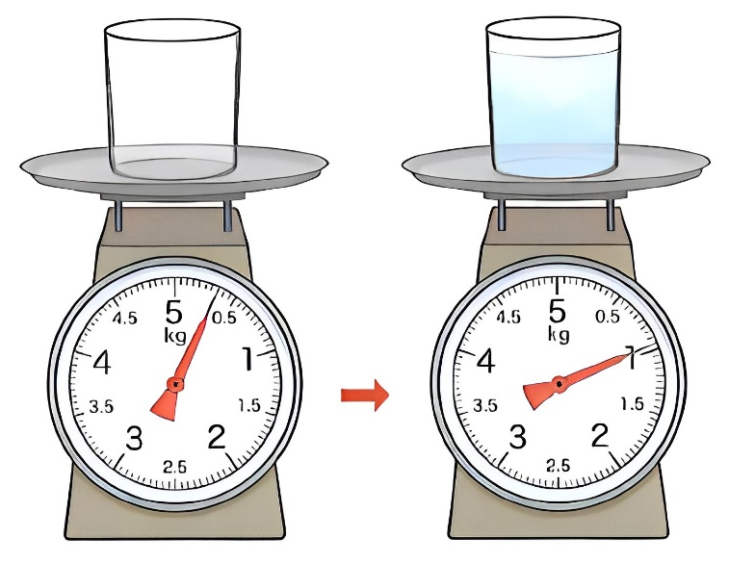
【选自教材P71 练习十七 第3题】
4.
杯里的水有多少千克？
0.95-0.35=0.6（千克）
答：杯里的水有0.6千克。

Slide 22
5.小丽家两个月的电话费和宽带费如下表，把表填写完整。
【选自教材P71 练习十七 第4题】
项 目 | 电话费 | 宽带费 | 合 计
4 月 | 83.54元 | 80.00元
5 月 | 79.26元 | 80.00元
总 计
163.54元
159.26元
162.8元
160元
322.8元

Slide 23
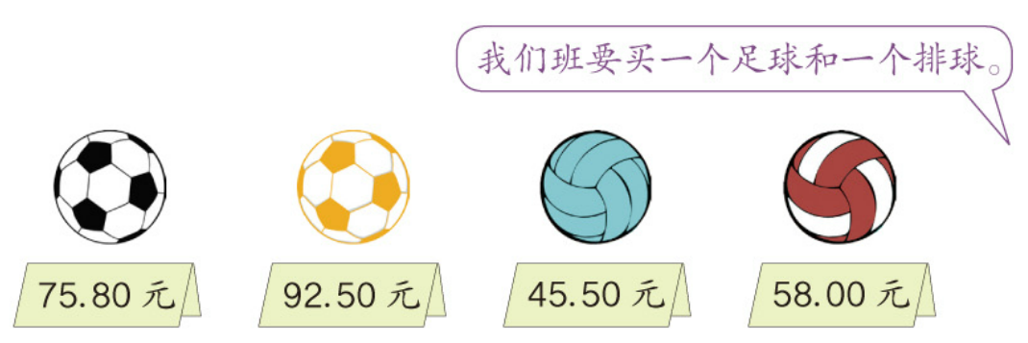
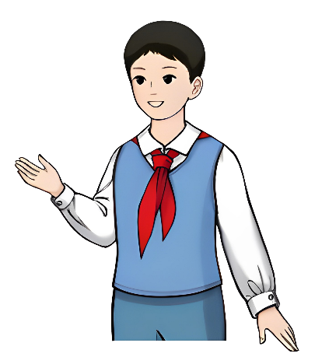
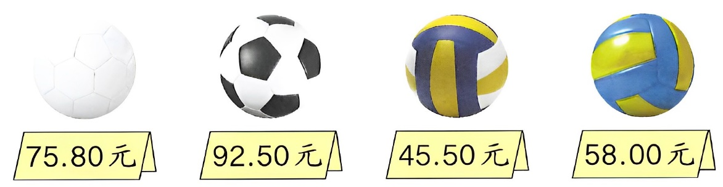
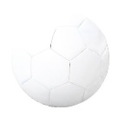
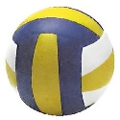


【选自教材P72 练习十七 第8题】
6.
+
75.8+45.5=121.3（元）
+
75.8+58=133.8（元）
+
92.5+45.5=138（元）
+
92.5+58=150.5（元）

Slide 24
课堂小结
计算小数加减法时，先把小数点对齐，然后按照整数加减法的计算方法进行计算。

Slide 25
▶备选练习
1. 计算下面各题并验算。
2.78＋ 6.64＝ 16.57 ＋ 4.83＝
8.36－ 5.74 ＝ 10.03－ 7.57＝
选自“状元成才路”系列丛书《创优作业100分》

Slide 26
9.42
21.4
2.78＋ 6.64＝ 16.57 ＋ 4.83＝
验算：
验算：
·
·
·
·
·
2 . 7 8
9 . 4 2
1 6 . 5 7
2 1 . 4 0
+ 6 . 6 4
- 2 . 7 8
+ 4 . 8 3
- 4 . 8 3
1
1
1
1
9 . 4 2
6 . 6 4
2 1 . 4 0
1 6 . 5 7
选自“状元成才路”系列丛书《创优作业100分》

Slide 27
2.62
2.46
8.36－ 5.74 ＝ 10.03－ 7.57＝
验算：
验算：
·
·
·
·
8 . 3 6
2 . 6 2
1 0 . 0 3
7 . 5 7
- 5 . 7 4
+ 5 . 7 4
- 7 . 5 7
+ 2 . 4 6
1
1
1
2 . 6 2
8 . 3 6
2 . 4 6
1 0 . 0 3
选自“状元成才路”系列丛书《创优作业100分》

Slide 28
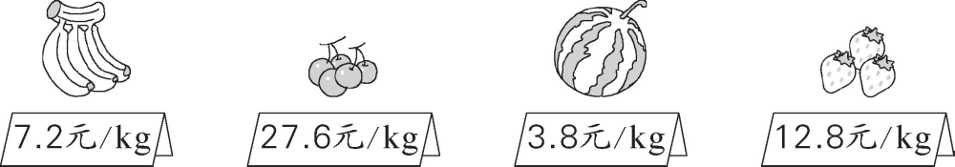
2.买水果。
(1) 买1kg香蕉和1kg草莓，共需多少钱?
(2) 1kg西瓜比1kg樱桃便宜多少钱?
(1)7.2＋12.8＝20(元)
(2)27.6－3.8＝23.8(元)
选自“状元成才路”系列丛书《创优作业100分》

Slide 29
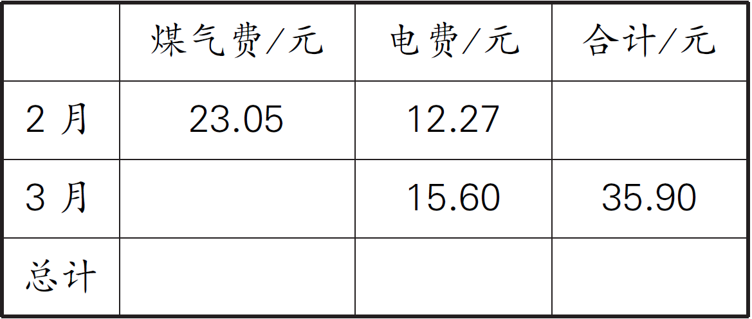
3. 成成家两个月的煤气费和电费如下，把表填完整。
35.32
20.30
43.35
27.87
71.22
选自“状元成才路”系列丛书《创优作业100分》

